Slide 1
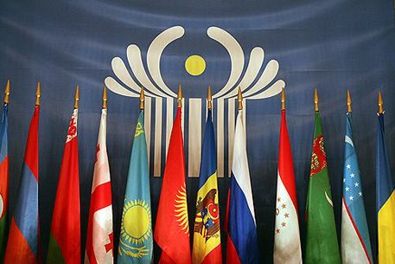
Международные организации на пространстве СНГ

Slide 2
На пространстве СНГ сформировалось несколько организаций с более конкретными общими целями и проблемами:
Организация Договора о коллективной безопасности (ОДКБ)
Евразийское экономическое сообщество (ЕврАзЭС)
Единое экономическое пространство (ЕЭП)
Таможенный союз
Союзное государство России и Белоруссии
Шанхайская организация сотрудничества (ШОС)

Slide 3
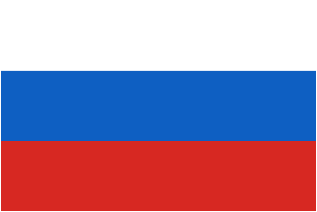
Организация Договора о коллективной безопасности (ОДКБ)
ОДКБ – военно-политический союз, созданный 15 мая 1992 года.
Члены ОДКБ:
Республика Армения
Республика Беларусь
Республика Казахстан
Киргизская Республика
Российская Федерация
Республика Таджикистан
Республика Узбекистан

Slide 4
Цели и задачи ОДКБ
Защита общекультурного, экономического и территориального остаточного постсоветского пространства (СНГ) совместными военными методами армий и вспомогательных подразделений министерств и ведомств стран участниц СНГ (Армении, России, Казахстана, Белоруссии, Киргизии) от любых внешних военно-политических агрессоров, международных террористов, а также от природных катастроф крупного масштаба.

Slide 5
Перспективы развития ОДКБ
Для усиления позиций ОДКБ проводится реформирование коллективных сил быстрого развёртывания Центральноазиатского региона. Эти силы состоят из десяти батальонов: три от России, два от Казахстана, остальные страны ОДКБ представлены одним батальоном. Общая численность личного состава коллективных сил — около 4 тыс. человек. Авиационная составляющая (10 самолетов и 14 вертолётов) находится на российской военной авиабазе в Киргизии.

Slide 6
Евразийское экономическое сообщество (ЕврАзЭс)
ЕврАзЭс - международная экономическая организация, наделенная функциями, связанными с формированием общих внешних таможенных границ входящих в нее стран.
Члены ЕврАзЭс:
Республика Беларусь
Республика Казахстан
Киргизская Республика
Российская Федерация
Республика Таджикистан
Республика Узбекистан

Slide 7
Цели ЕврАзЭС
ЕврАзЭС создано для эффективного продвижения процесса формирования государствами-участниками Таможенного союза Единого экономического пространства, координации их подходов при интеграции в мировую экономику и международную торговую систему.
Один из главных векторов деятельности организации - обеспечение динамичного развития стран Сообщества путем согласования социально-экономических преобразований при эффективном использовании их экономических потенциалов в интересах повышения уровня жизни народов.

Slide 8
Приоритетные направления ЕврАзЭС
Транспорт – решение проблемы единых тарифов, увеличение грузопотока, упрощение таможенных процедур, завершение внутригосударственных процедур по подписанным соглашениям, создание транснациональных транспортно-экспедиционных корпораций.
Энергетика – совместное освоение гидроэнергетических комплексов Центральной Азии и решение проблемы снабжения электроэнергией и водопользования, выход на единый энергетический баланс.
Трудовая миграция – социальная защита мигрантов, создание действенной системы регулирования и контроля за миграцией трудовых ресурсов, борьба с сопутствующей миграции преступностью, решение проблем, связанных с уплатой мигрантами и их работодателями налогов.
Аграрно-промышленный комплекс – согласование сельскохозяйственной политики государств ЕврАзЭС, формирование единого продовольственного рынка стран Сообщества, сокращение издержек на транспортировку, хранение, реализацию сельскохозяйственной продукции, образование новых рыночных институтов в этой сфере
Условия перемещения граждан стран, входящих в ЕврАзЭС, по территории Сообщества. В соответствии с межправительственным соглашением граждане государств - членов ЕврАзЭС, независимо от места постоянного проживания, имеют право въезжать, выезжать, следовать транзитом, передвигаться и пребывать на территории государств ЕврАзЭС без виз.

Slide 9
Таможенный союз
Таможенный союз в рамках Евразийского экономического сообщества — форма торгово-экономической интеграции Белоруссии, Казахстана и России, предусматривающая единую таможенную территорию, в пределах которой во взаимной торговле товарами не применяются таможенные пошлины и ограничения экономического характера, за исключением специальных защитных, антидемпинговых и компенсационных мер.
Члены Таможенного союза:
Республика Беларусь
Республика Казахстан
Российская Федерация

Slide 10
Единое экономическое пространство (ЕЭП)
ЕЭП — интеграционное объединение государств Таможенного союза — Белоруссии, Казахстана, России.
ЕЭП заработало на территории России, Белоруссии и Казахстана с 1 января 2012 года. В полной мере интеграционные соглашения ЕЭП начали работать с июля 2012 года.

Slide 11
Базовый принцип ЕЭП
Свобода торговли товарами
Свобода торговли услугами
Свобода передвижения финансового капитала
Свобода передвижения человеческого капитала.

Slide 12
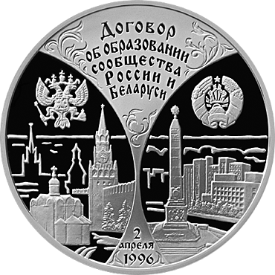
Союзное государство России и Белоруссии
политический проект союза Российской Федерации и Республики Беларусь с поэтапно организуемым единым политическим, экономическим, военным, таможенным, валютным, юридическим, гуманитарным, культурным пространством.

Slide 13
Шанхайская организация сотрудничества (ШОС)
ШОС - постоянно действующая межправительственная международная организация, о создании которой было объявлено 15 июня 2001 года в Шанхае (КНР)
Члены ШОС:
Республика Казахстан
Киргизская Республика
Российская Федерация
Республика Таджикистан
Республика Узбекистан
Китайская Народная Республика

Slide 14
Цели ШОС
Укрепление взаимного доверия и добрососедства между странами-участницами;
Содействие их эффективному сотрудничеству в политической, торгово-экономической, научно-технической и культурной областях, а также в сфере образования, энергетики, транспорта, туризма, защиты окружающей среды и других;
Совместное обеспечение и поддержание мира, безопасности и стабильности в регионе;
Продвижение к созданию демократического, справедливого и рационального нового международного политического и экономического порядка.

